Slide 1
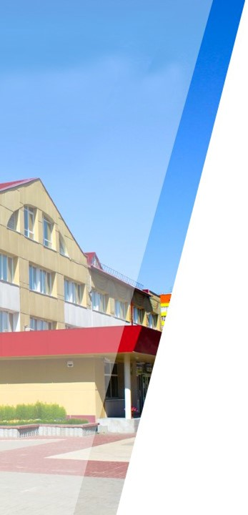
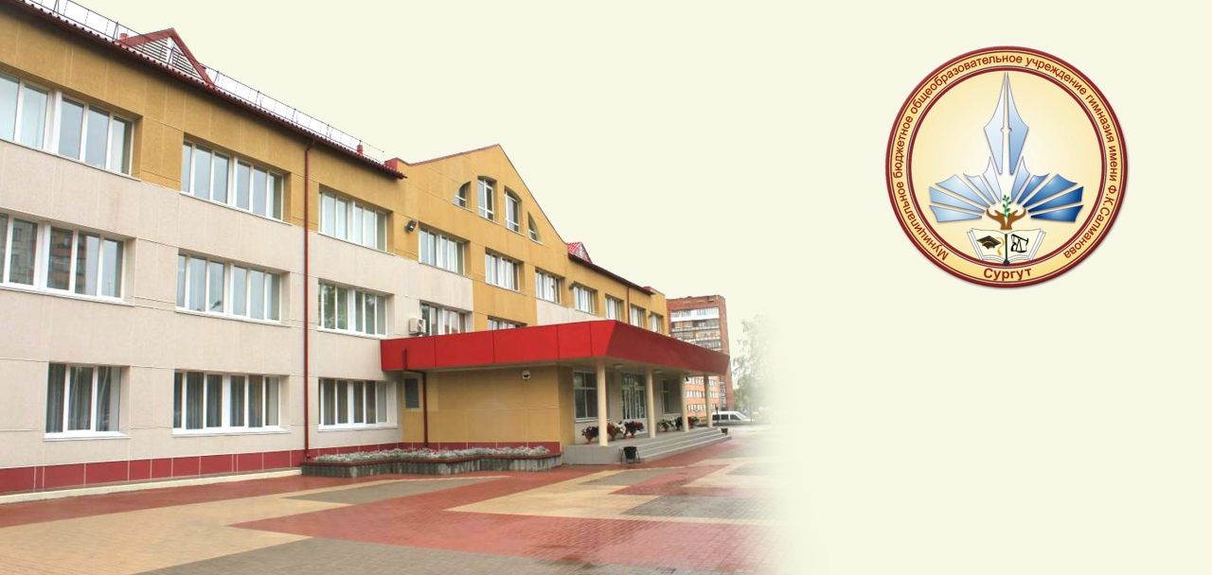
Муниципальное бюджетное общеобразовательное учреждение гимназия имени Ф.К.Салманова
Опыт внедрения многоуровневой системы социального партнерства СЕМЬИ и ШКОЛЫ в рамках проекта «Территория ответственного родительства»

Slide 2
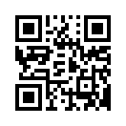

Муниципальное бюджетное общеобразовательное учреждение гимназия имени Ф.К.Салманова
Информационный портал
www.surgut-tor.ru

Slide 3
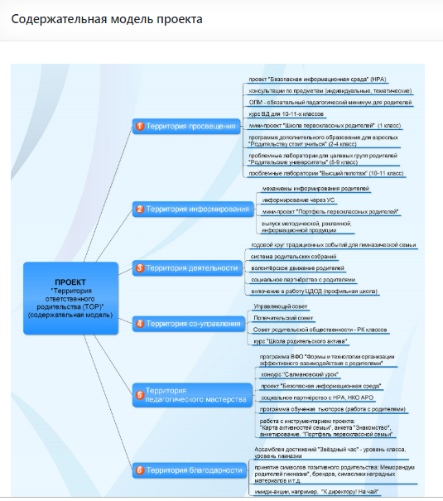
Муниципальное бюджетное общеобразовательное учреждение гимназия имени Ф.К.Салманова
Сургут –территория ответственного родительства
ОСНОВНАЯ ИДЕЯ
систематизировать деятельность с родителями по 6 направлениям на всех уровнях, начиная от классного руководителя и педагога, заканчивая муниципальным уровнем;
популяризировать лучшие практики школ города по работе с родителями на общегородском сайте проекта;
повысить педагогическое мастерство учителей в работе с семьей.
Содержательная модель проекта

Slide 4
Муниципальное бюджетное общеобразовательное учреждение гимназия имени Ф.К.Салманова
1 уровень
УРОВЕНЬ КЛАССНЫХ РУКОВОДИТЕЛЕЙ
- ТЕРРИТОРИЯ ПРОСВЕЩЕНИЯ
- ТЕРРИТОРИЯ ИНФОРМИРОВАНИЯ
- ТЕРРИТОРИЯ ДЕЯТЕЛЬНОСТИ
- ТЕРРИТОРИЯ СО-УПРАВЛЕНИЯ
- ТЕРРИТОРИЯ ПЕДАГОГИЧЕСКОГО МАСТЕРСТВА
- ТЕРРИТОРИЯ БЛАГОДАРНОСТИ

Slide 5
Муниципальное бюджетное общеобразовательное учреждение гимназия имени Ф.К.Салманова
2 уровень
УРОВЕНЬ АДМИНИСТРАЦИИ ГИМНАЗИИ
- ТЕРРИТОРИЯ ПРОСВЕЩЕНИЯ
- ТЕРРИТОРИЯ ИНФОРМИРОВАНИЯ
- ТЕРРИТОРИЯ ДЕЯТЕЛЬНОСТИ
- ТЕРРИТОРИЯ СО-УПРАВЛЕНИЯ
- ТЕРРИТОРИЯ ПЕДАГОГИЧЕСКОГО МАСТЕРСТВА
- ТЕРРИТОРИЯ БЛАГОДАРНОСТИ

Slide 6
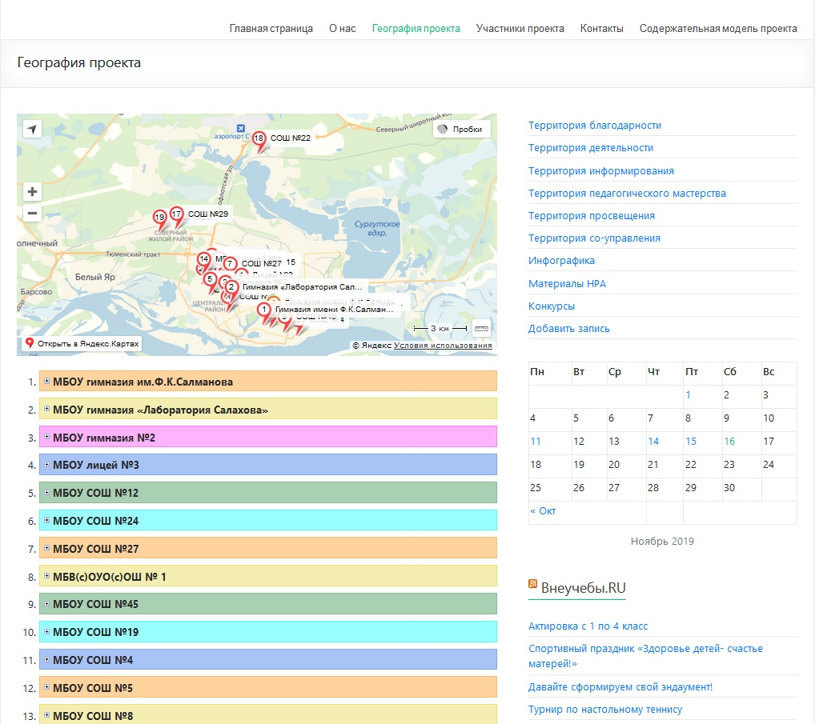
Муниципальное бюджетное общеобразовательное учреждение гимназия имени Ф.К.Салманова
География проекта
Страница начинается с карты Сургута с отметками школ-участников проекта.
Ниже приведен их список. Этот список интерактивен. При нажатии на название ОУ раскрывается небольшой текст с информацией о семьях учеников образовательного учреждения.

Slide 7
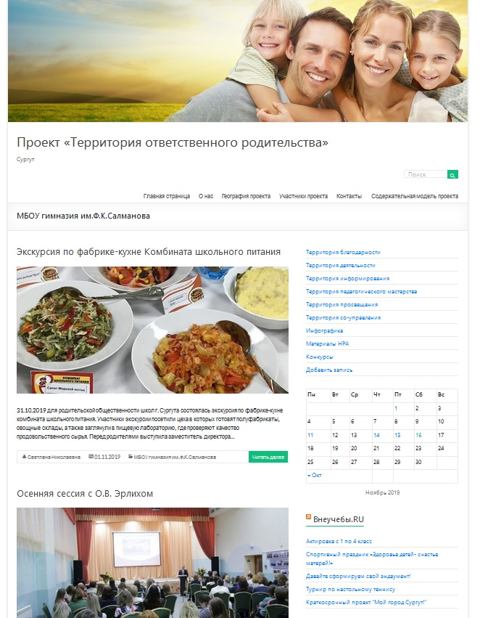
Муниципальное бюджетное общеобразовательное учреждение гимназия имени Ф.К.Салманова
УЧАСТНИКИ ПРОЕКТА
Страница школ-участников проекта и интеллект-карты каждого образовательного учреждения по участию в проекте ТОР.
При нажатии на название ОУ вы перейдете на страницу с новостями и материалами этой организации.
При нажатии на Интеллект-карту вы можете ознакомиться с проектами ОУ по направлениям проекта.

Slide 8
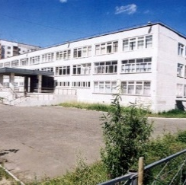
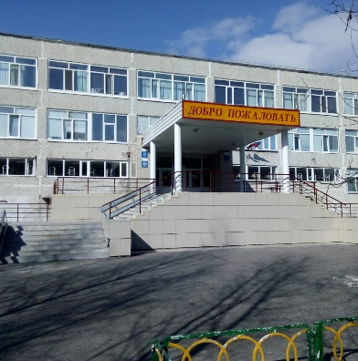
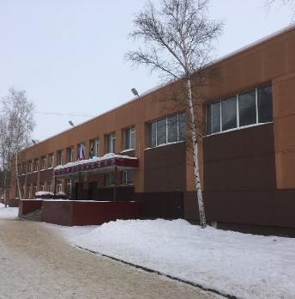
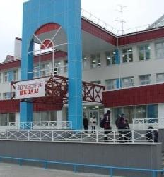
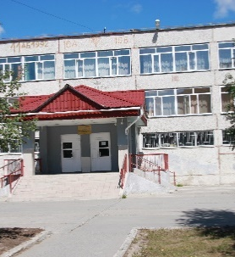
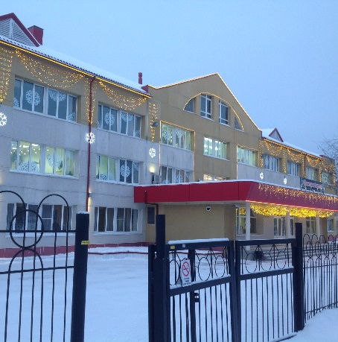
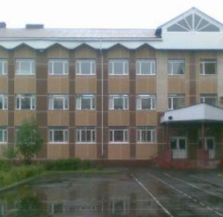
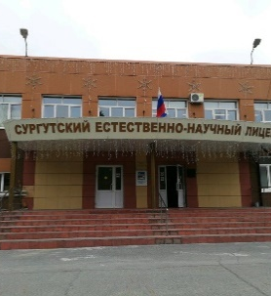
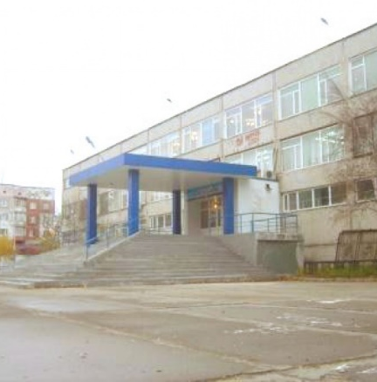
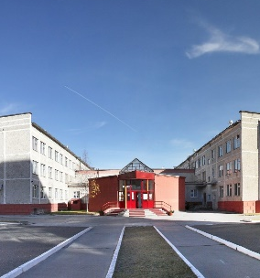
Муниципальное бюджетное общеобразовательное учреждение гимназия имени Ф.К.Салманова
УЧАСТНИКИ ПРОЕКТА

Slide 9
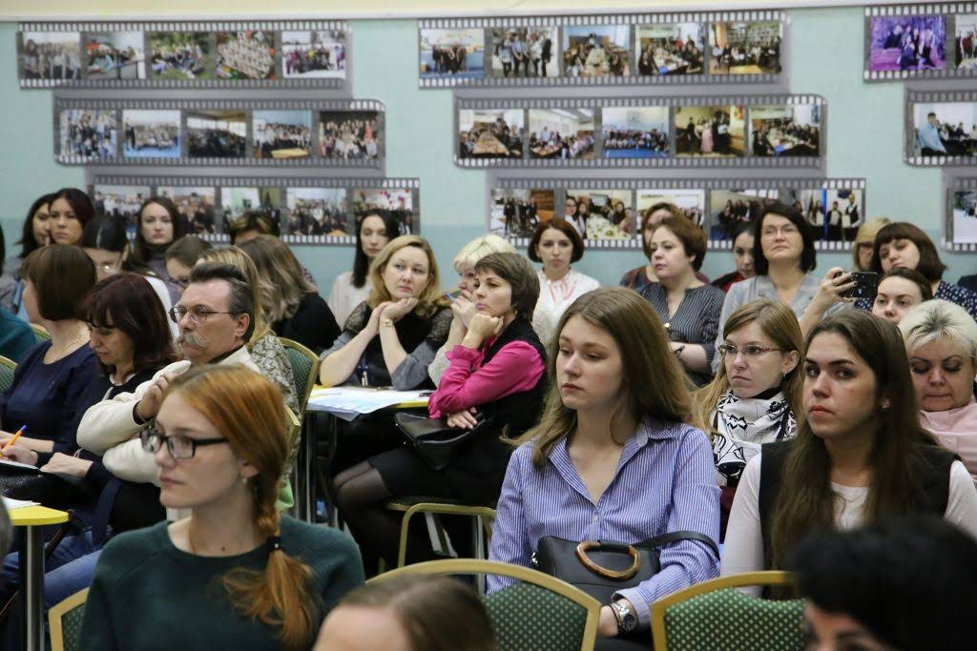
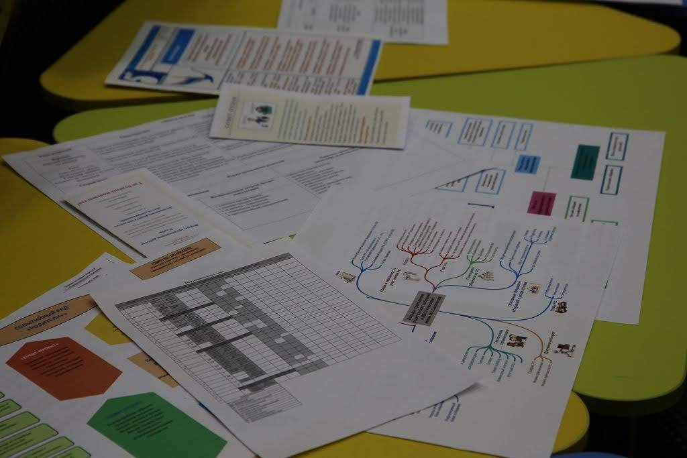
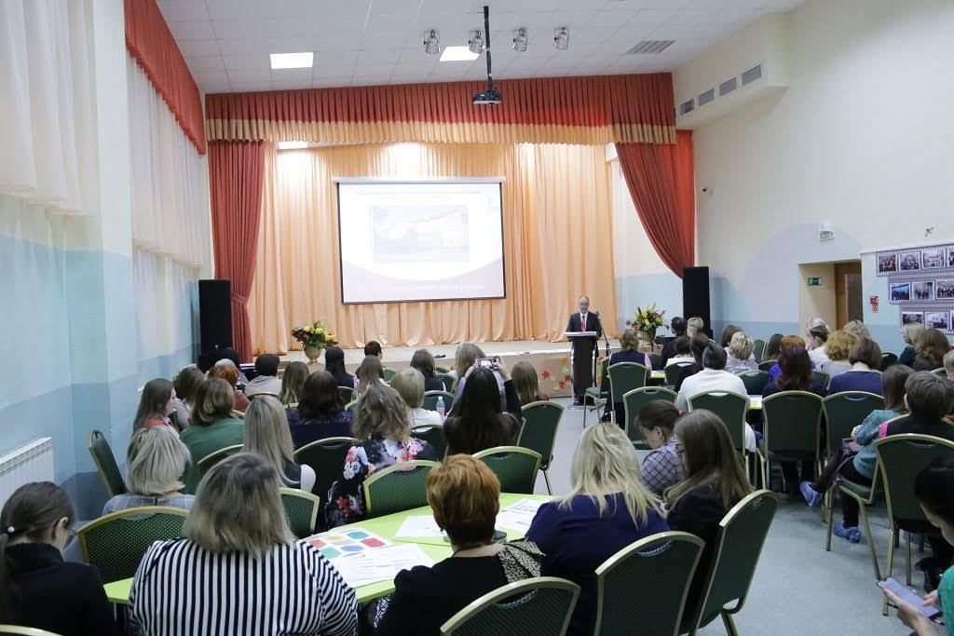
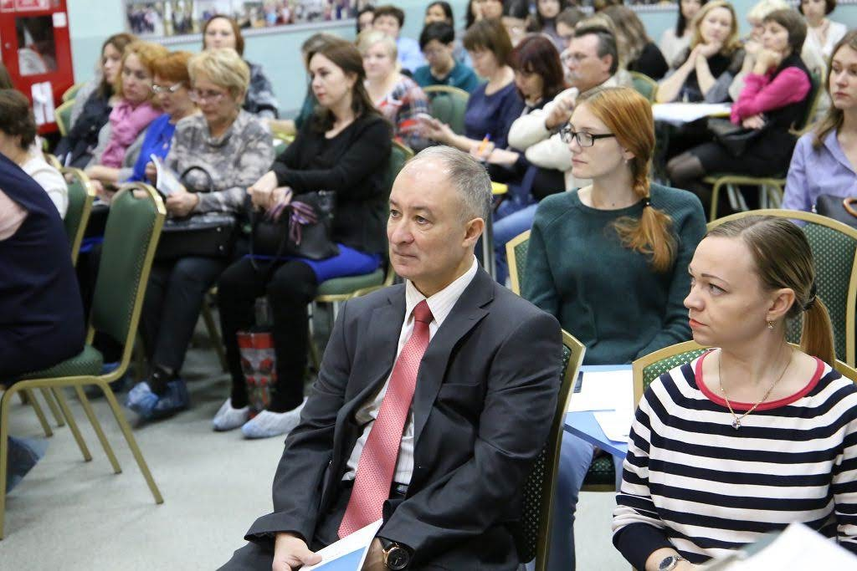
Муниципальное бюджетное общеобразовательное учреждение гимназия имени Ф.К.Салманова
Родительству стоит учиться? Родительству стоит учить!

Slide 10
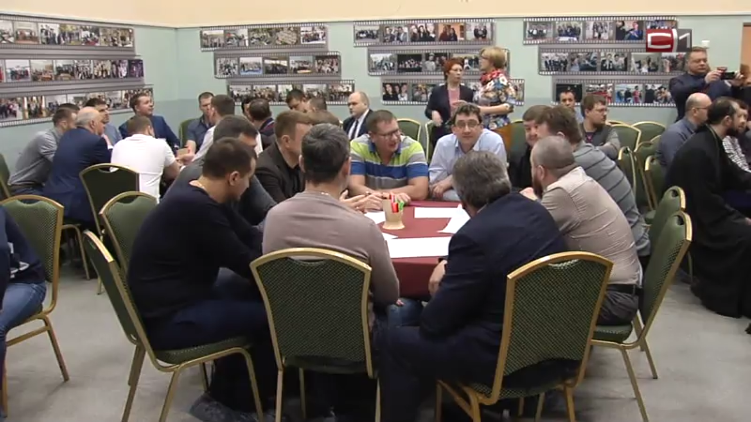
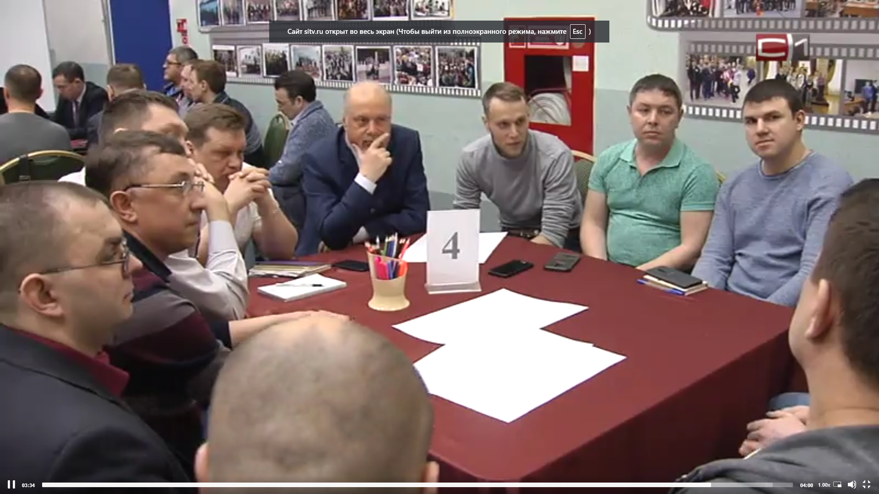
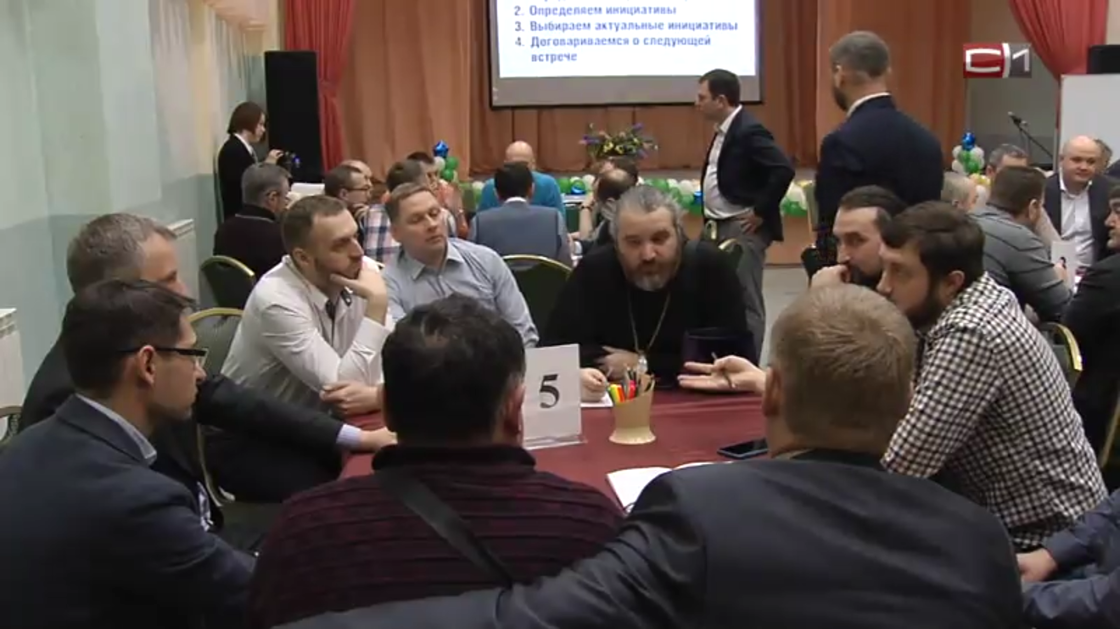
Муниципальное бюджетное общеобразовательное учреждение гимназия имени Ф.К.Салманова
Встреча отцов школ Сургута
с представителями «Союза отцов»

Slide 11
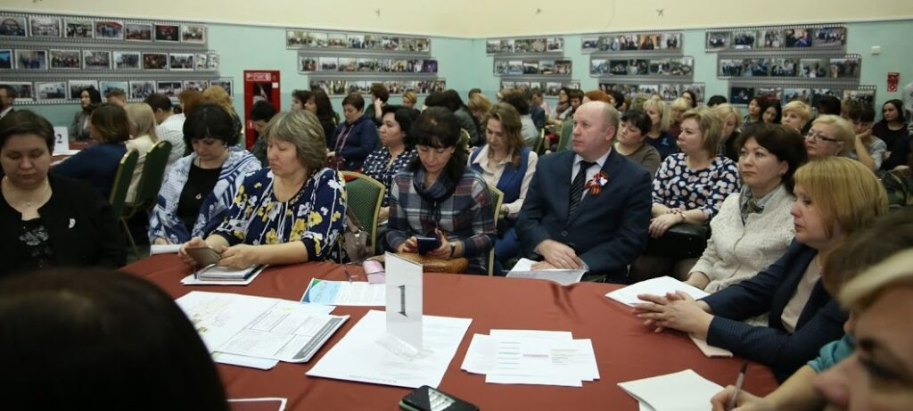
Муниципальное бюджетное общеобразовательное учреждение гимназия имени Ф.К.Салманова
Межрегиональная конференция
«Информационная безопасность»

Slide 12
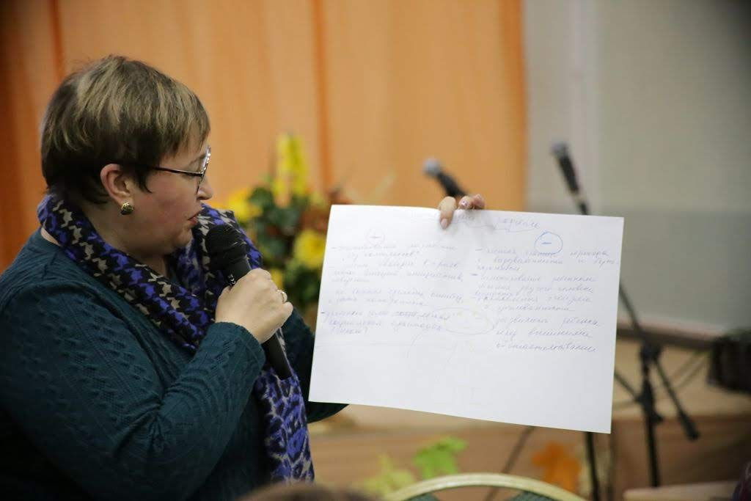
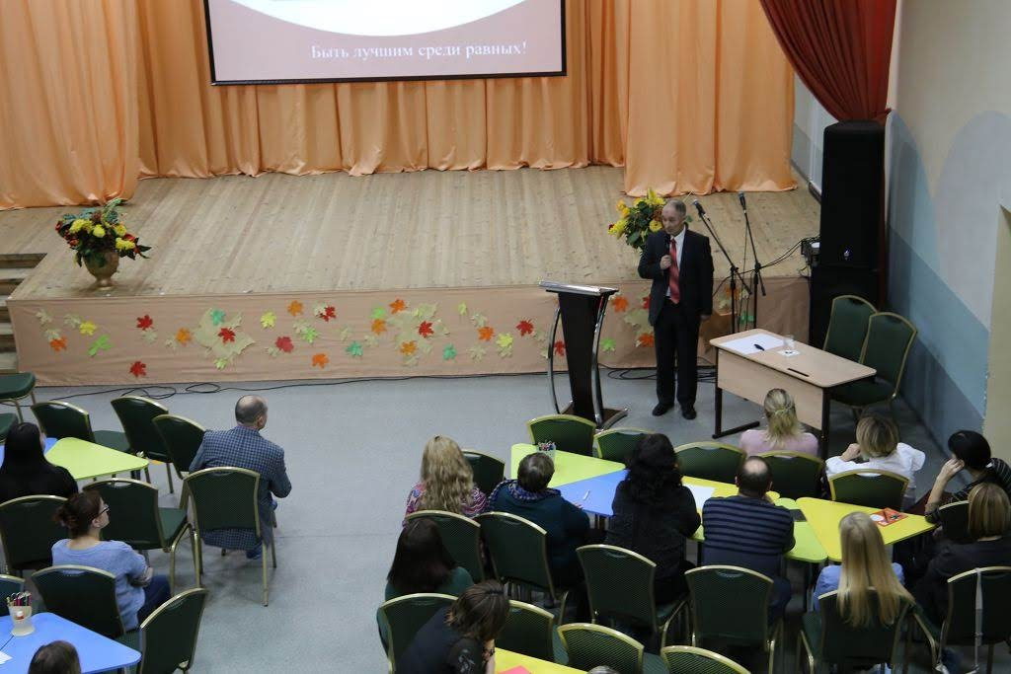
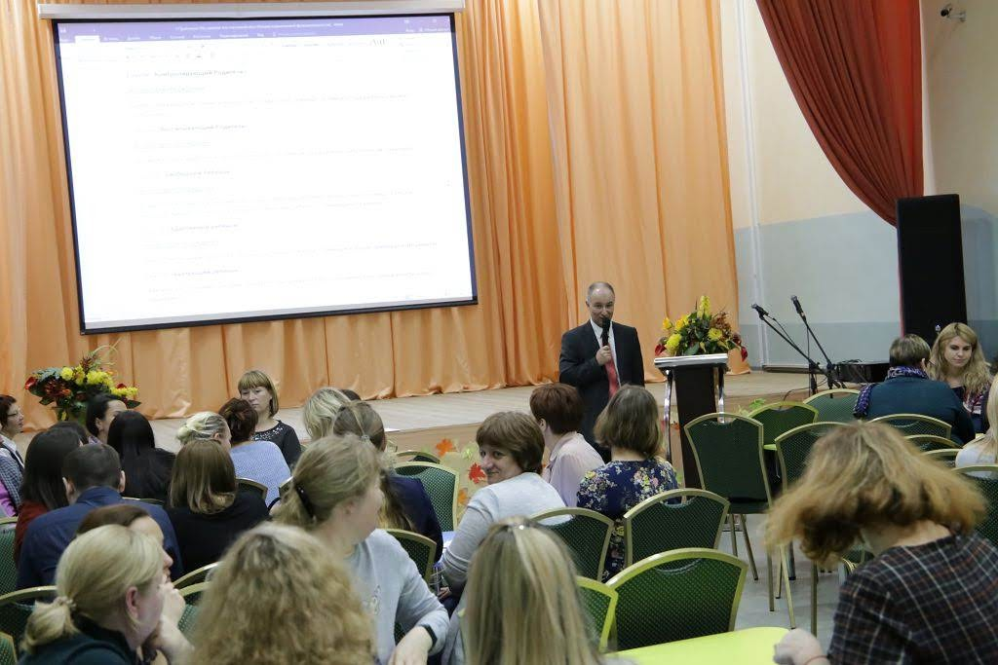
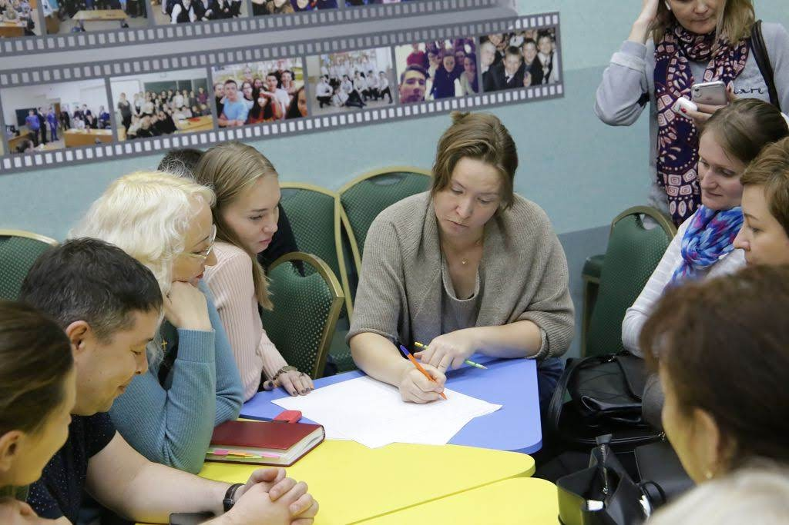
Муниципальное бюджетное общеобразовательное учреждение гимназия имени Ф.К.Салманова
Весенняя и осенняя сессии

Slide 13
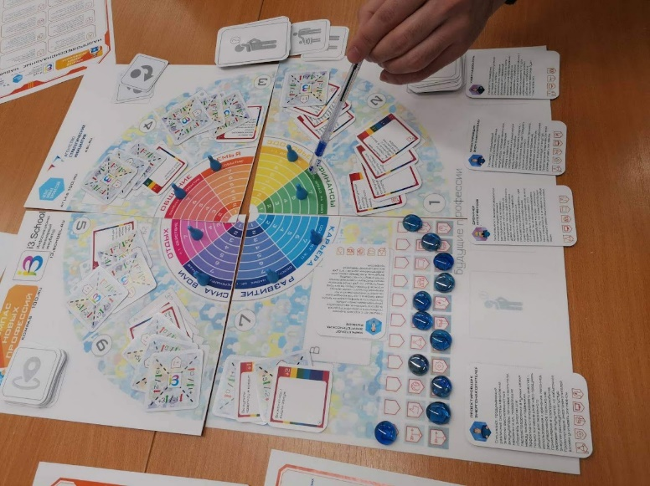
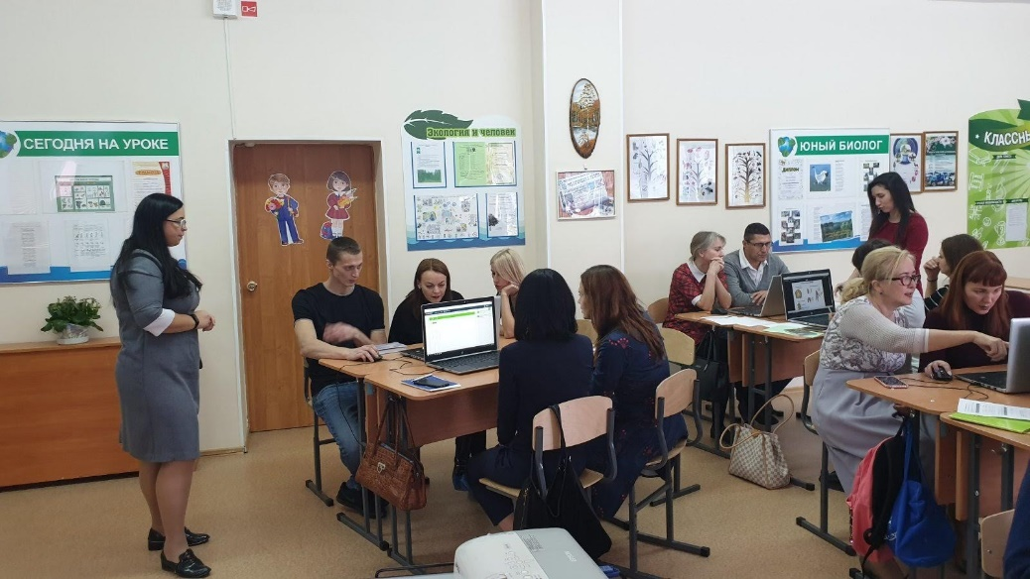
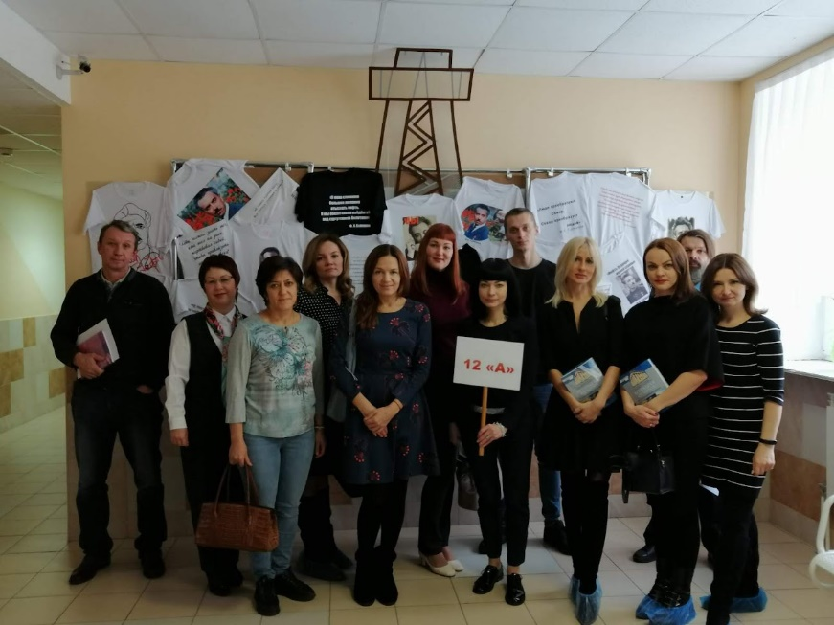
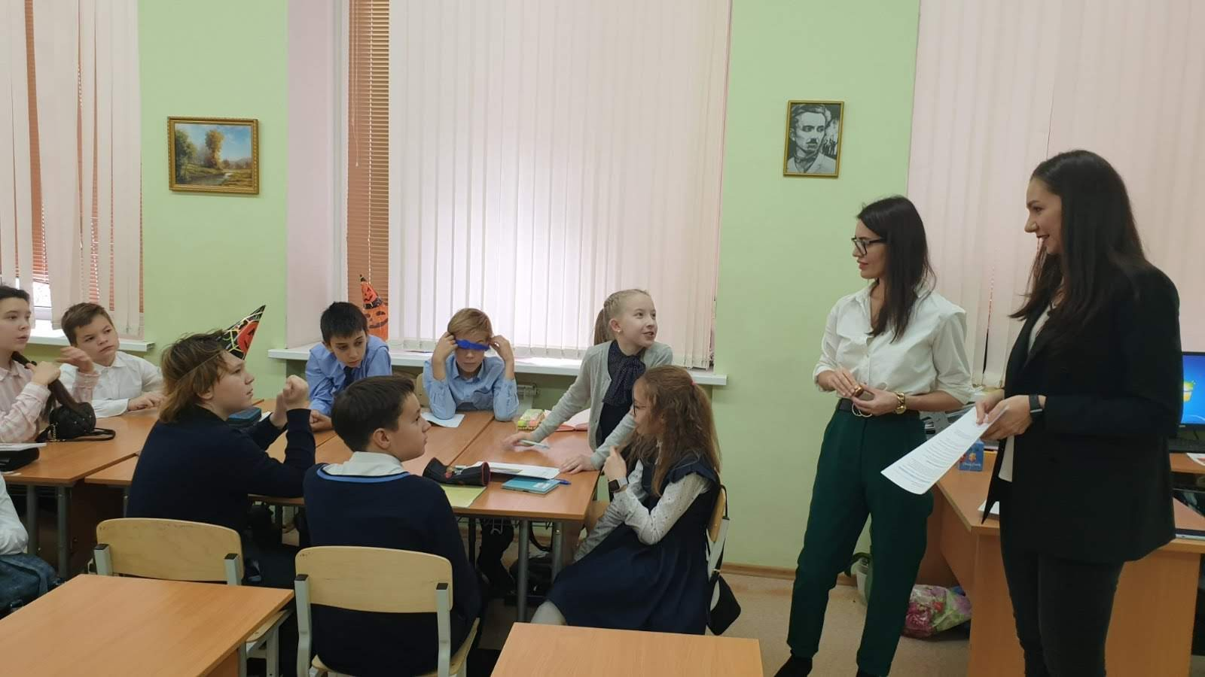
Муниципальное бюджетное общеобразовательное учреждение гимназия имени Ф.К.Салманова
Родительская школа

Slide 14
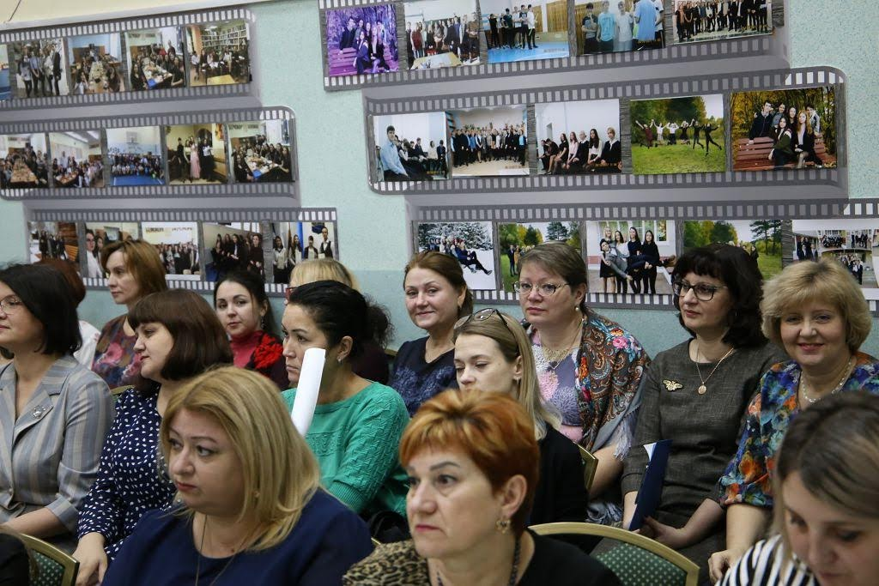
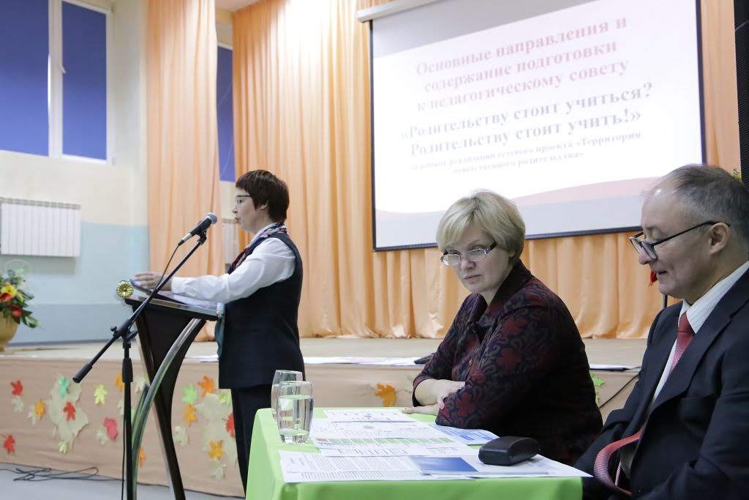
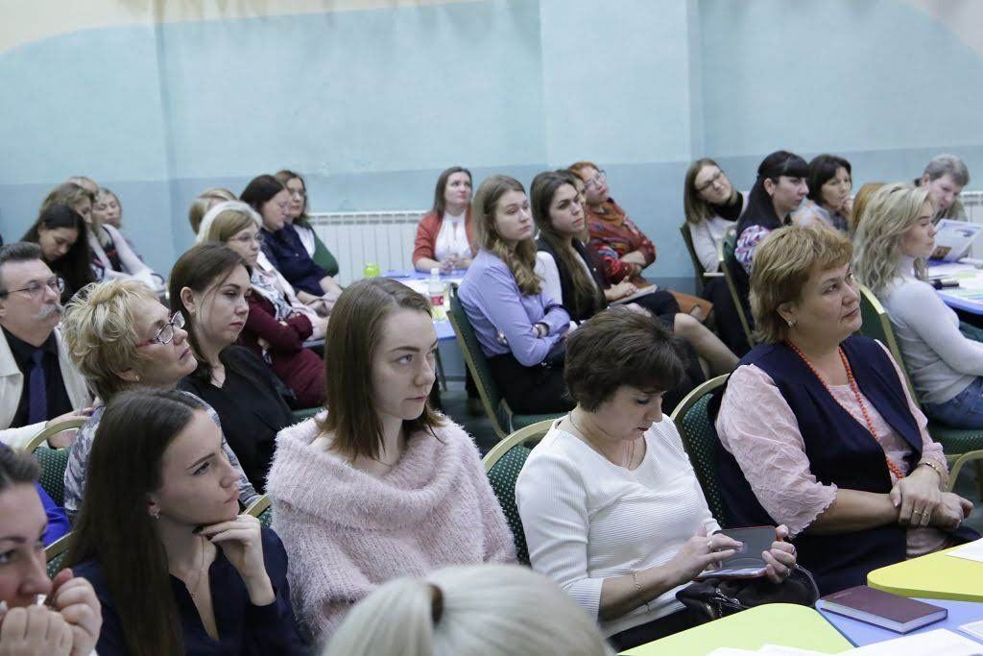
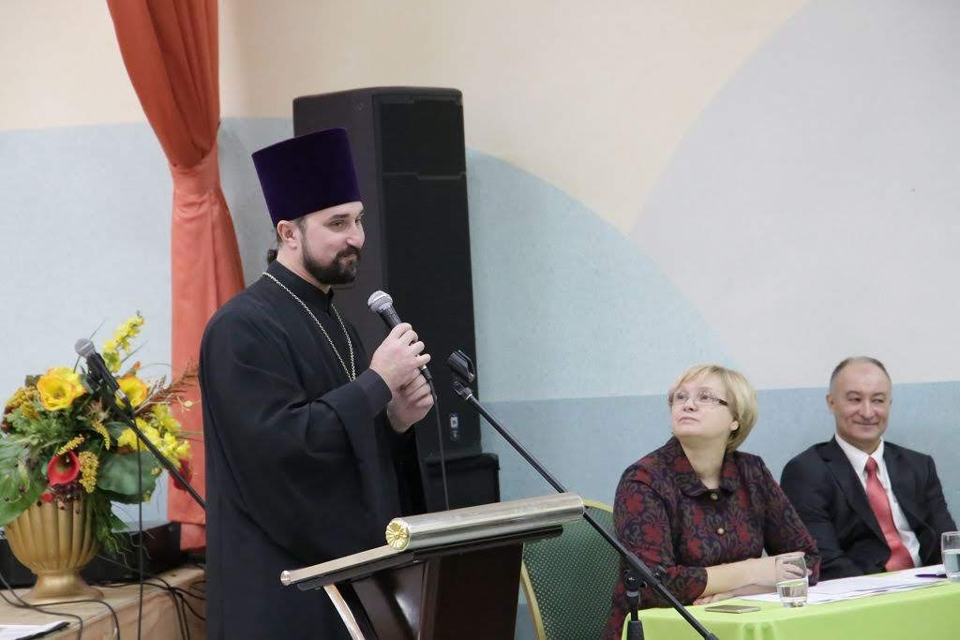
Муниципальное бюджетное общеобразовательное учреждение гимназия имени Ф.К.Салманова
Родительству стоит учиться? Родительству стоит учить!

Slide 15
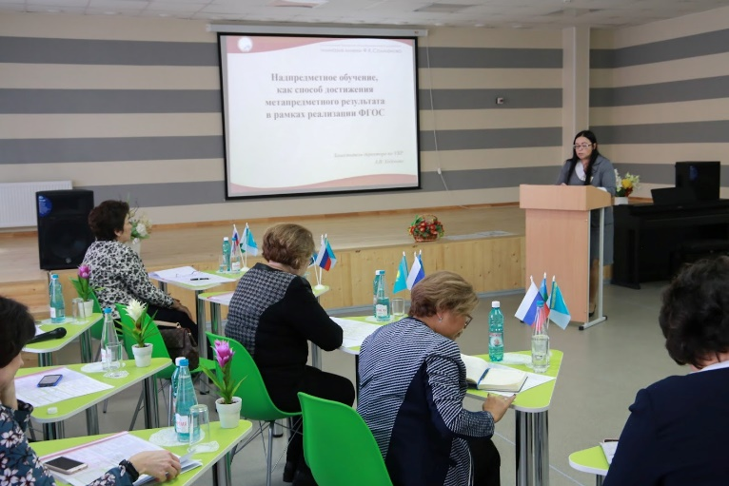
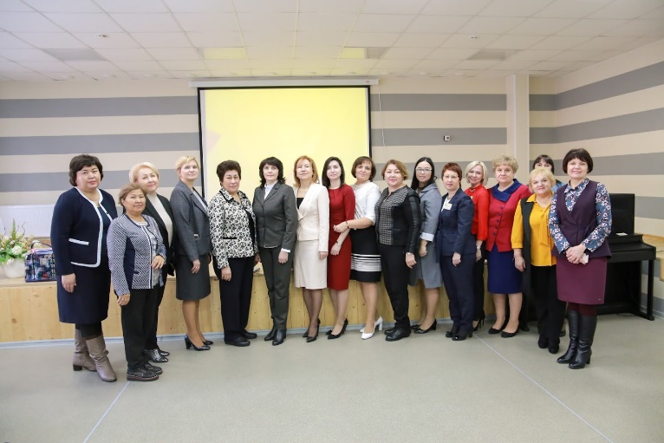
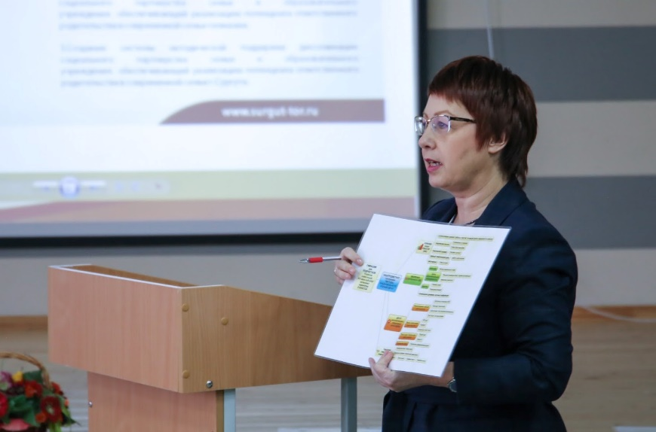
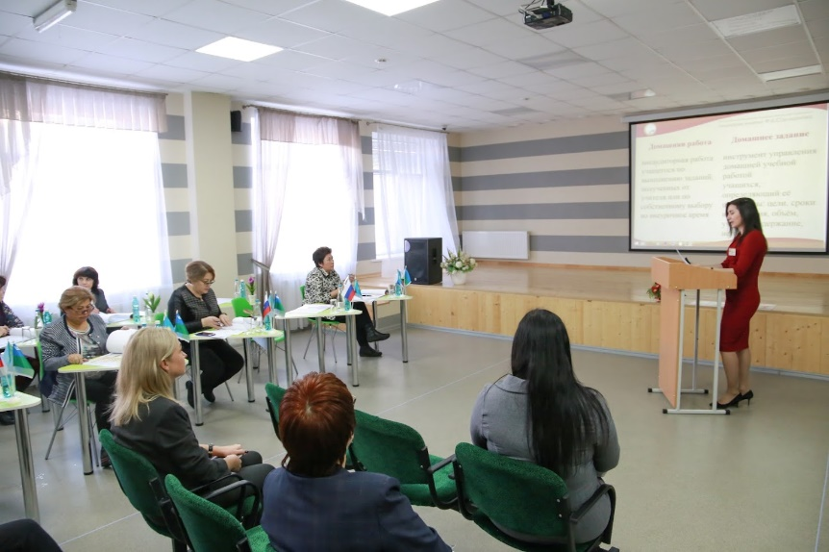
Муниципальное бюджетное общеобразовательное учреждение гимназия имени Ф.К.Салманова
Встреча с представителями образовательного центра
«Назарбаев Интеллектуальные школы»

Slide 16
Муниципальное бюджетное общеобразовательное учреждение гимназия имени Ф.К.Салманова
УЧАСТНИКИ ПРОЕКТА

Slide 17
Муниципальное бюджетное общеобразовательное учреждение гимназия имени Ф.К.Салманова
Работа с семьей в ОУ города:
МБОУ СОШ №12 – работа Управляющих советов, чествование отцов
МБОУ СОШ №10 – народные гуляния «Широкая масленица»
МБОУ СОШ №24 – «День открытых дверей», «День Матери»
МБОУ СОШ №22 – конкурс «Мама – золотые ручки», круглые столы в рамках клуба «Цицерон», спортивное мероприятие Мама, папа, я – спортивная семья»
МБОУ СОШ «29 – «Ярмарка блюд кухонь народов России», Фестиваль культур народов России», «День здоровья», акция «Родитель года»
МБОУ СОШ «32 и МБОУ СОШ №27 - педагогический совет «Семья и школа: взаимодействие, взаимопонимание, сотрудничество»
МБОУ «Сургутский естественно-научный лицей» – Торжественная церемония, посвященная «Дню Матери»
МБОУ СОШ №44 – семинар-практикум «Секреты работы с родителями»

Slide 18
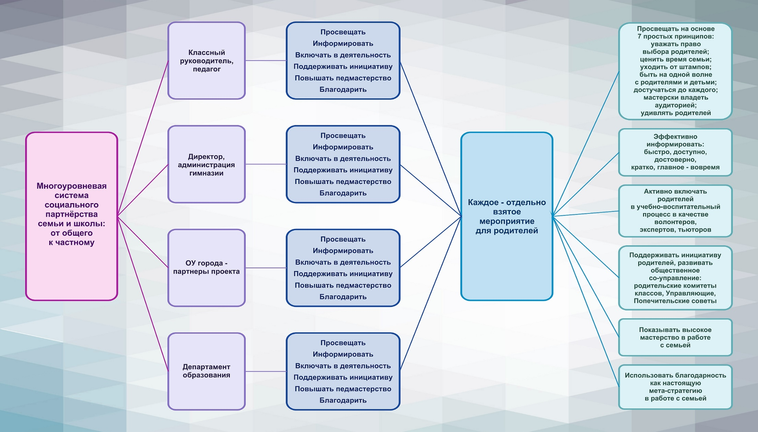
Муниципальное бюджетное общеобразовательное учреждение гимназия имени Ф.К.Салманова

Slide 19
Муниципальное бюджетное общеобразовательное учреждение гимназия имени Ф.К.Салманова
Опыт внедрения многоуровневой системы социального партнерства СЕМЬИ и ШКОЛЫ в рамках проекта «Территория ответственного родительства»

